Slide 1


Programación I
Interfaces graficas python
Profesor: Ignacio Lincolao Venegas - Guido Mellado
Semestre I – 2024

Slide 2


CustomTkinter
CustomTkinter es una biblioteca de interfaces de usuario (UI) de Python basada en Tkinter, que proporciona widgets nuevos, modernos y totalmente personalizables.
Estos widgets se crean y utilizan de la misma manera que los widgets normales de Tkinter y también pueden usarse en combinación con elementos normales de Tkinter. Los colores de los widgets y de la ventana se adaptan a la apariencia del sistema o al modo configurado manualmente ('claro', 'oscuro'), y todos los widgets y ventanas de CustomTkinter admiten escalado de alta densidad de píxeles (HighDPI) en Windows, macOS y Linux.
Con CustomTkinter, obtendrás una apariencia consistente y moderna en todas las plataformas de escritorio (Windows, macOS, Linux).
https://github.com/TomSchimansky/CustomTkinter

Slide 3
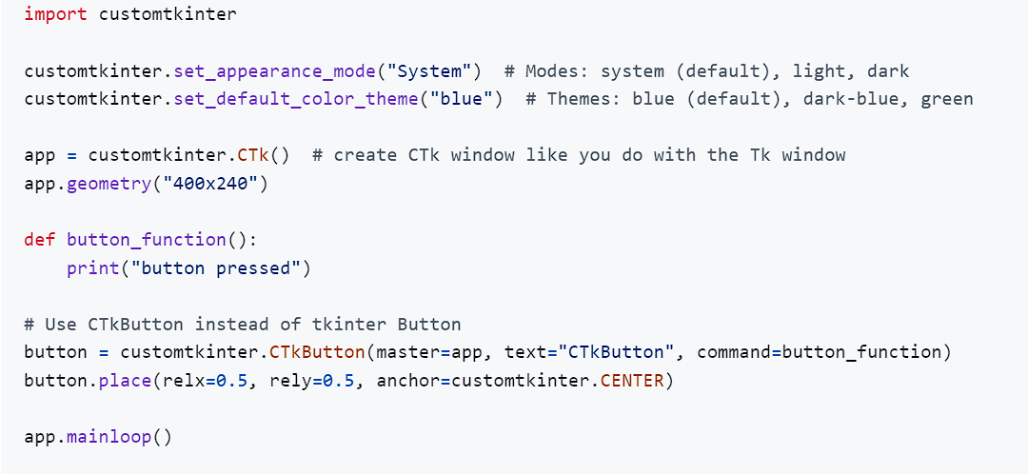
pip install CTkTable
CustomTkinter
instalacion
pip install customtkinter
pip install python-tkdnd
pip install CTkTable

Slide 4
CustomTkinter
Introducción a CUSTOMTKINTER
https://www.youtube.com/watch?v=w08NEyLsRGs
https://customtkinter.tomschimansky.com/documentation/packaging
Tarea en clases
Crea una aplicacion usando interfaz grafica que sume dos numero y muestre el resultado
Crea una aplicacion que calcule el IMC a partir del peso y la altura usando interfaz

